Slide 1
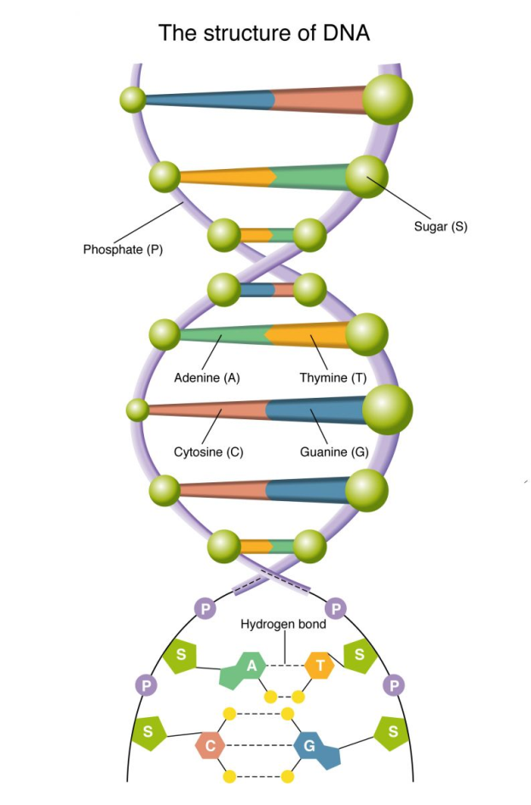
DNS Extrakt als Geruchsträger

Slide 2
DNA Extraktion
Ca. 1 ml Speichel
Zentrifugation
Abtrennen des Überstands
Aufnahme in 150 µl Puffer (PBS)
Transfer in spezielle Röhrchen
Lyse der Zellen
Bindung der freigewordenen DNA an Magnetkügelchen
Reinigung
Lösen der an den Magnetkügelchen gebundenen DNA mit Elutionspuffer

Slide 3
Was wird in den Extrakt zu finden sein?
Natürlich DNA von
Schleimhautzellen
Bakterien (aber eher nur sog. Gram-negative – alle anderen brauche spezielle Lyse)
Vermutlich Fettsäuren, Kohlenhydrate? Wird auch von der Extraktionsmethode abhängen

Slide 4
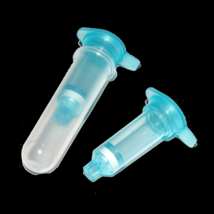
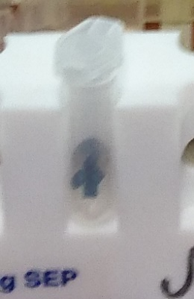
Unterschiede der Extraktionsmethoden bei den verschiedenen Suchexperimenten
Studie Uni Leipzig/Sächsische Polizei: Einfache Fällung durch Alkohol (keine Aufreinigung)
Versuch der Mantrailakademie Wien: DNA Mini Kit (Qiagen) – basiert auf Säulchen an denen die DNA bindet. Es binden aber wahrscheinlich auch Polysaccharide, Fettsäuren und Eiweißstoffe.
Versuch Esther Puhr: DNA smart prep Kit (Analytic Jena) – basiert auf Magnetkügelchen. Also ähnliches prinzip wie Qiagen Kit. Nur das die DNA an Magnetbeads bindet und nicht an Silikamatrix. Inwieweit auch Polysaccharide, Fettsäuren und Eiweißstoffe an die Magnetkugeln binden ist nicht bekannt.

Slide 5
Gründe für Nichtfunktionieren des Versuchs
Extraktionsmethode
Aufgrund der Methode könnten Geruchsstoffe, die die Hunde eigentlich riechen, nicht mit ausgefallen sein (DNA selbst riecht nicht*)
Nervosität der Trailer und damit auch der Hunde?
Auch interessant
Hunde hatten bisher keine Schwierigkeiten den Trail zu finden aber Schwierigkeiten die Person zu identifizieren
* damit ein Molekül riecht muss es „flüchtig“ sein: es sind Moleküle unter einer bestimmten Molekülgröße und einen polaren und unpolaren Anteil. Dampfdruck muss nieder sein. DNA hat einen hohen Dampfdruck!

Slide 6
